Slide 1
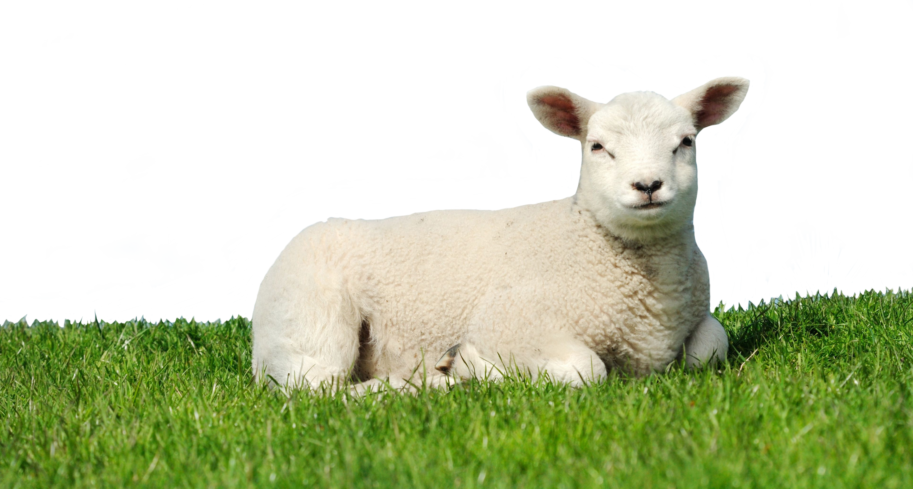
Lección 6 UNA VEZ Y PARA SIEMPRE
Hebreos 9.23-28; 10.4, 11-14, 19-22
«Porque Cristo no entró en aquel santuario hecho por los hombres, que era solamente una figura del santuario verdadero, sino que entró en el cielo mismo, donde ahora se presenta delante de Dios para rogar en nuestro favor!».
Hebreos 9.24

Slide 2
Definir el carácter y significado de la muerte sacrificial de Cristo.
Afirmar la excelencia teológica y trascendental de la fe que desde ese acto redentor proclama la Iglesia.
Analizar la respuesta de los seres humanos a ese evento sacrificial.

Slide 3
Vicario: En vez de, aplicado al sacrificio de Cristo, el cual lo sufre, cuando este correspondía a los seres humanos quienes son los pecadores.
Sacerdote: Es un intermediario entre Dios y los seres humanos. Está a cargo de celebrar el culto donde se inserta el sacrificio de animales en propiciación de los pecados de aquellos. Cristo propició ese sacrificio vicario una sola vez por todos, y es irrepetible.

Slide 4
Hebreos 9.23-24
RVR
23 Fue, pues, necesario que las figuras de las cosas celestiales fueran purificadas así; pero las cosas celestiales mismas, con mejores sacrificios que estos,
24 porque no entró Cristo en el santuario hecho por los hombres, figura del verdadero, sino en el cielo mismo, para presentarse ahora por nosotros ante Dios.
VP
23 De manera que se necesitaban tales sacrificios para purificar aquellas cosas que son copias de lo celestial; pero las cosas celestiales necesitan mejores sacrificios que ésos.
24 Porque Cristo no entró en aquel santuario hecho por los hombres, que era solamente una figura del santuario verdadero, sino que entró en el cielo mismo, donde ahora se presenta delante de Dios para rogar en nuestro favor.

Slide 5
Hebreos 9.25-26
VP
25 Y no entró para ofrecerse en sacrificio muchas veces, como hace cada año todo sumo sacerdote, que entra en el santuario para ofrecer sangre ajena.
26 Si ése fuera el caso, Cristo habría tenido que morir muchas veces desde la creación del mundo. Pero el hecho es que ahora, en el final de los tiempos, Cristo ha aparecido una sola vez y para siempre, ofreciéndose a sí mismo en sacrificio para quitar el pecado.
RVR
25 Y no entró para ofrecerse muchas veces, como entra el sumo sacerdote en el Lugar santísimo cada año con sangre ajena.
26 De otra manera le hubiera sido necesario padecer muchas veces desde el principio del mundo; pero ahora, en la consumación de los tiempos, se presentó una vez para siempre por el sacrificio de sí mismo para quitar de en medio el pecado.

Slide 6
Hebreos 10.4
RVR
4 porque la sangre de los toros y de los machos cabríos no puede quitar los pecados.
VP
4 Porque la sangre de los toros y de los chivos no puede quitar los pecados.

Slide 7
Hebreos 10.11-12
RVR
11 Ciertamente, todo sacerdote está día tras día ministrando y ofreciendo muchas veces los mismos sacrificios, que nunca pueden quitar los pecados.
12 Pero Cristo, habiendo ofrecido una vez para siempre un solo sacrificio por los pecados, se ha sentado a la diestra de Dios.
VP
11 Todo sacerdote judío oficia cada día y sigue ofreciendo muchas veces los mismos sacrificios, aunque éstos nunca pueden quitar los pecados.
12 Pero Jesucristo ofreció por los pecados un solo sacrificio para siempre, y luego se sentó a la derecha de Dios.

Slide 8
Hebreos 10.13-14
RVR
13 Allí estará esperando hasta que sus enemigos sean puestos por estrado de sus pies.
14 Y así, con una sola ofrenda hizo perfectos para siempre a los santificados.
VP
13 Allí está esperando hasta que Dios haga de sus enemigos el estrado de sus pies,
14 porque por medio de una sola ofrenda hizo perfectos para siempre a los que han sido consagrados a Dios.

Slide 9
Hebreos 10.19-20
RVR
19 Así que, hermanos, tenemos libertad para entrar en el Lugar santísimo por la sangre de Jesucristo,
20 por el camino nuevo y vivo que él nos abrió a través del velo, esto es, de su carne.
VP
19 Hermanos, ahora podemos entrar con toda libertad en el santuario gracias a la sangre de Jesús,
20 siguiendo el nuevo camino de vida que él nos abrió a través del velo, es decir, a través de su propio cuerpo.

Slide 10
Hebreos 10.21-22
RVR
21 También tenemos un gran sacerdote sobre la casa de Dios.
22 Acerquémonos, pues, con corazón sincero, en plena certidumbre de fe, purificados los corazones de mala conciencia y lavados los cuerpos con agua pura.
VP
21 Tenemos un gran sacerdote al frente de la casa de Dios.
22 Por eso, acerquémonos a Dios con corazón sincero y con una fe completamente segura, limpios nuestros corazones de mala conciencia y lavados nuestros cuerpos con agua pura.

Slide 11
Realmente, por ser el Hijo de Dios, el Verbo eterno encarnado, y por su obediencia al Padre desde la perspectiva humana, Jesús valida perfectamente su vocación redentora. El carácter de esa naturaleza legitima su entrega sacrificial y le confiere el glorioso título de Sacerdote, el más excelente, pues su origen es divino, sin dependencia de cualquier orden o casta de naturaleza humana. Su sacrificio vicario es único, irrepetible y suficiente (una vez y para siempre). Todos los sacrificios anteriores fueron superados por el carácter trascendental del que propició Jesucristo. Su cuerpo partido impacta para el perdón, no solo a un pueblo sino a la humanidad entera. Al entregar para sacrificio su propio cuerpo y sangre, Cristo se convierte en el Cordero que quita el pecado del mundo (Jn 1.29). Y la sangre que se derrama en la cruz es suya y no de un animal. Siendo verdadero Dios y verdadero hombre, sin mancha de pecado, Cristo puede morir por todos para la creación de un nuevo hombre libre de pecado para que este pueda regresar a Dios, como narra la parábola del hijo pródigo.

Slide 12
En respuesta a la manera como Dios se ha revelado en Cristo para propiciar el perdón de nuestros pecados, se nos insta a practicar una conducta proba, aceptable por Dios. Es un llamado a vivir con corazones sinceros, en franca solidaridad con los demás como hizo nuestro Señor. Dios nos llama a una vocación sacerdotal, dándole prioridad al servicio, diaconía que en el alto de la cruz se transparentó en entrega de una vida santa y pura en beneficio de todos los pecadores. El que llegó del cielo, el Hijo de Dios y Mesías santo, lo hizo porque era necesario una transformación individual y social. Por eso Dios se presentó en Cristo, porque lo viejo, costumbres, tradiciones y creencias precarias de poco o ningún valor, deberían ser erradicadas. Cristo vino para validar el sentido de la existencia humana ofreciéndole un derrotero de paz y esperanza. Él no vino para condenar y sí para salvar (Jn 3.16-17). Hoy la Iglesia tiene una función profética y sacerdotal. Ella es mediadora de Dios para ofrecer al mundo un mensaje con sede en el testimonio de Cristo. Por ser sal de la tierra y luz del mundo, la Iglesia lleva la marca del don sacerdotal de Cristo. La Iglesia es llamada a responder a Dios por la sociedad donde ejerce su vocación ministerial. Porque ella recibe la unción, el poder y la autoridad que le confiere el único que por su muerte vicaria encarnó la voluntad salvífica y, por ende, el perdón para toda la humanidad. ¡El único, solo uno, Cristo!

Slide 13
Señor Jesús, Salvador y Libertador nuestro, te agradecemos con todo nuestro corazón lo que hiciste por nosotros al entregar en amor tu vida para perdonarnos. Tú, Señor, eres único, Hijo de Dios, Sacerdote eterno. Gracias por lo que sigues haciendo en el cielo y en la tierra para fortalecernos e inspirarnos por medio de tu Espíritu Santo para adorarte y servirte como solo tú lo mereces. Reconocemos que amor más grande no existe, pues gracias a ese amor derramaste tu sangre, la tuya, para darnos vida abundante. Recibe Señor bueno la gloria y la honra de un pueblo que vive porque tú vives. Amén.

